Slide 1
圖資館空間預約系統
第5組 組員：0424070潘俊仁

Slide 2
系統程式

Slide 3
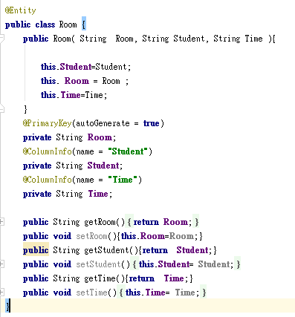
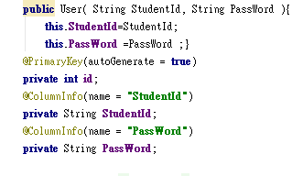
程式碼

Slide 4
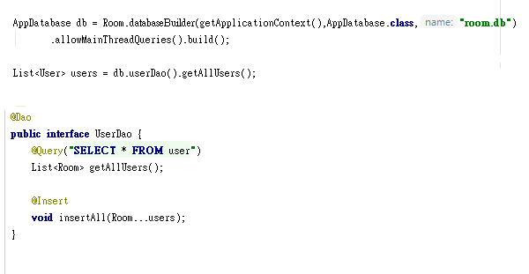
程式碼

Slide 5
圖表

Slide 6
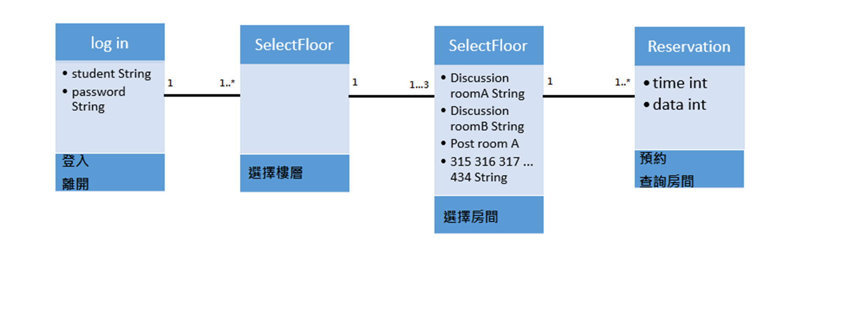
類別圖

